Slide 1
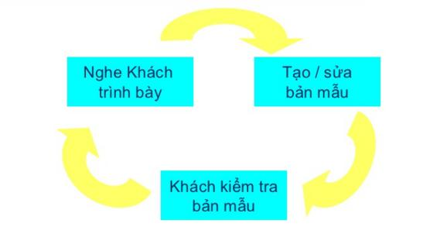
Mô hình mẫu thử

Slide 2
Khách hàng thường đưa ra yêu cầu của họ một cách khái quát mà họ không đưa ra yêu cầu rõ ràng theo ý họ muốn, để ta có thể xác định cụ thể cách xử lý.
Mô hình mẫu thử dựa trên ý tưởng xây dựng 1 mẫu thử ban đầu và đưa cho khách hàng xem xét, sau đó chỉnh sửa, thay đổi qua nhiều phiên bản để đáp ứng được yêu cầu khách hang.

Slide 3
Ưu điểm:
1. Kiểm tra nhanh chóng nhu cầu của khách hàng và tính khả thi trong việc ra quyết định thiết kế.
2. Thu được nhiều phiên bản nên hệ thống luôn đáp ứng được nhu cầu khách hàng
3. Dễ dàng chỉnh sửa theo nhu cầu của khách hàng

Slide 4
Khuyết điểm:
1. Không có kế hoạch cụ thể để đua ra tiến trình phù hợp
2. Không tính được thời gian hoàn thành
3. Dễ dẫn đến việc thiếu tài nguyên
4. Yêu cầu kỹ năng kỹ thuật cao

